Slide 1
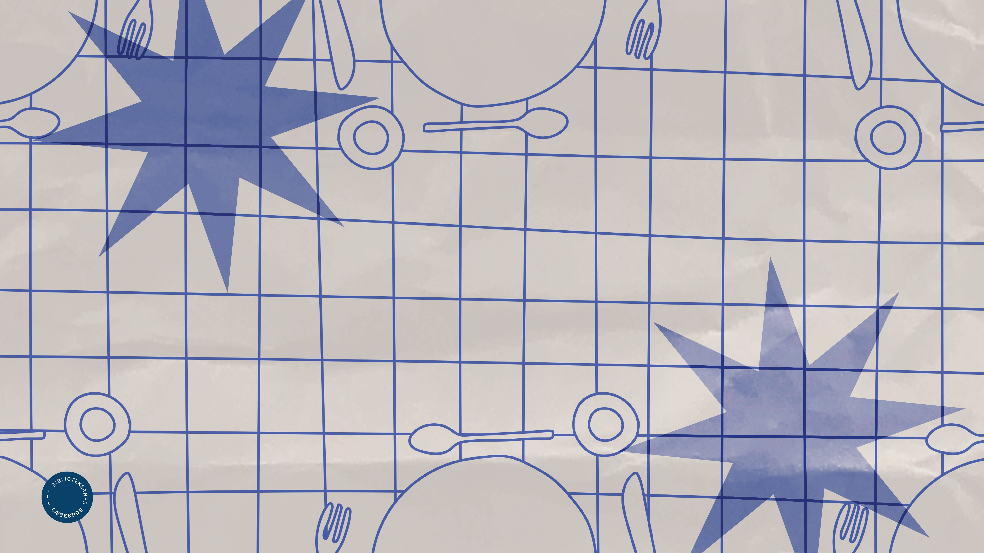



Booktalk
I bestemmer vinderen!

Slide 2
Lyt til booktalken
Tag noter
Stem på din favorit
Lån bøgerne!

Slide 3
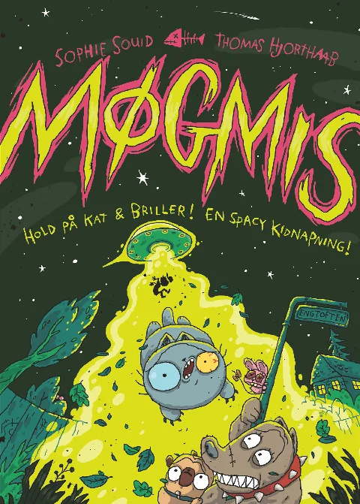


Tre sygt sjove bøger

Slide 4
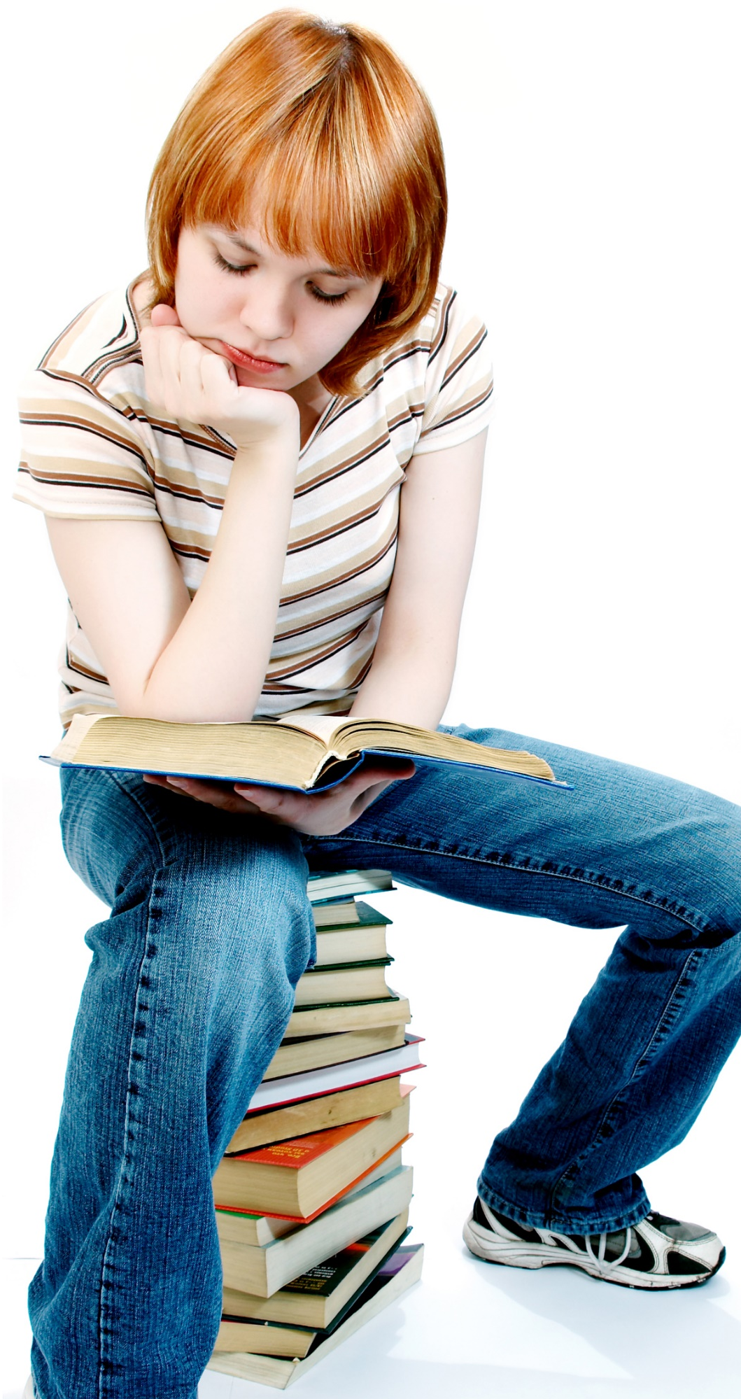



Verdens vildeste banditter
Af Thomas Brunstrøm
Notes:
Kort om indholdet
Vilde og aldeles ulovlige bedrifter begået af historiens største banditter! Læs med og få et godt grin. Til højtlæsning for børn fra ca. 8 år og selvlæsning for børn fra ca. 10 år
Beskrivelse
Bogen består af 25 historier om de mest spektakulære røverier, fangeflugter og kup igennem historien. Derudover er der en række historier om nogle rigtig dumme røvere, hvor deres røverier gik helt galt. Der bliver fx fortalt om meget kendte røverier som tyven, der gik direkte ind og tog billedet af Mona Lisa ned af væggen, og det store togrøveri i England. Der er også plads til fortællingen om danske Britta Nielsen, som over lang tid stjal utroligt mange penge til sig selv fra offentlige midler. Bogen er illustreret af Jonas Palner Sonne
Vurdering
En herlig samling af vilde historier fortalt med god humor og masser af fede detaljer. Man kan ikke undgå at klukke af grin undervejs, og man er stærkt underholdt til trods for den egentlige alvor i alle de usympatiske gerninger. Bogen har store illustrationer på hvert opslag, og illustrationerne er sjove og underbygger fint teksten. Den vil fungere godt som en kapitelbog til højtlæsning eller blot lystlæsning

Slide 5
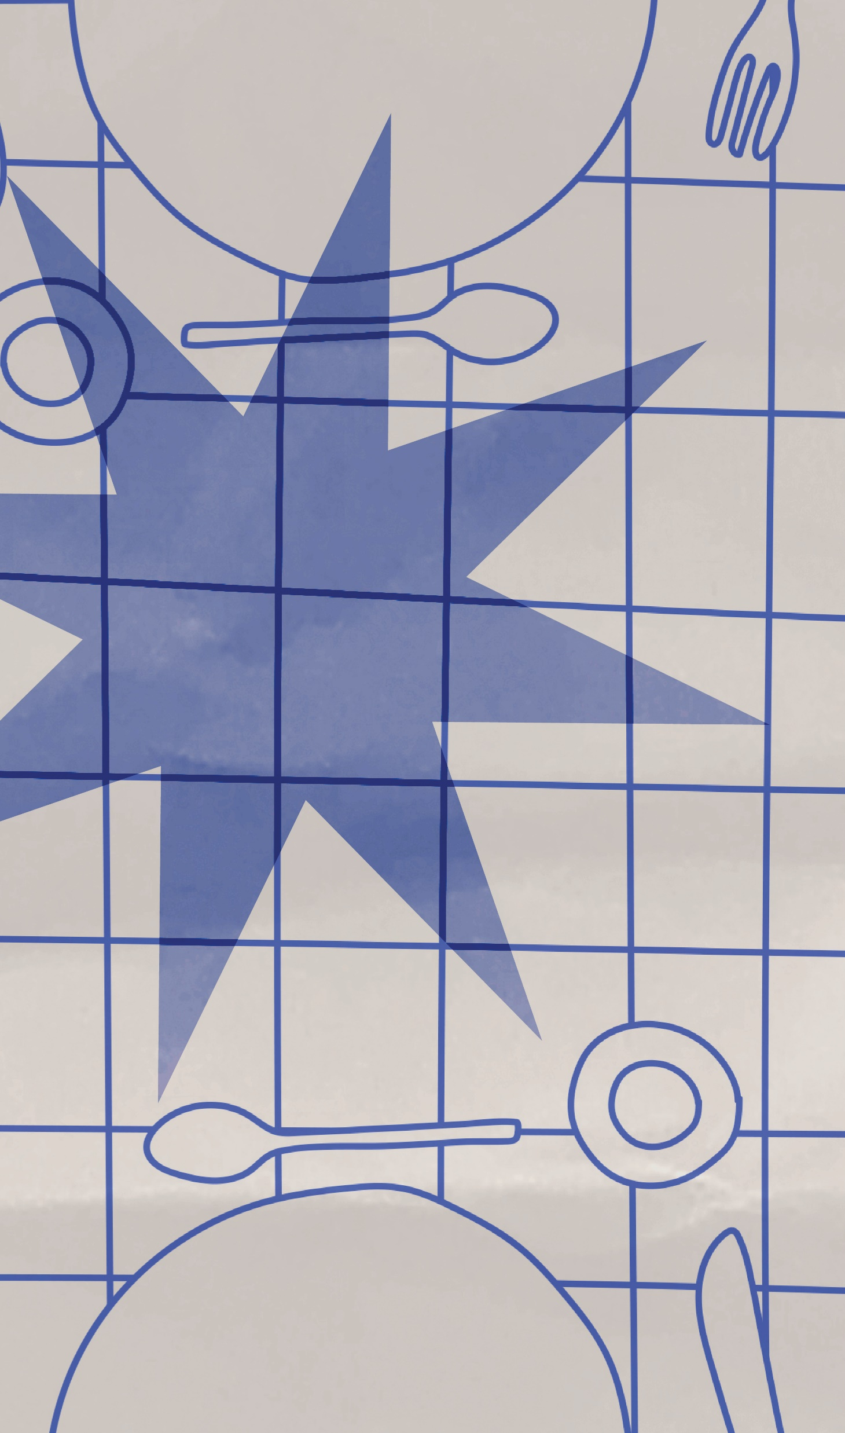
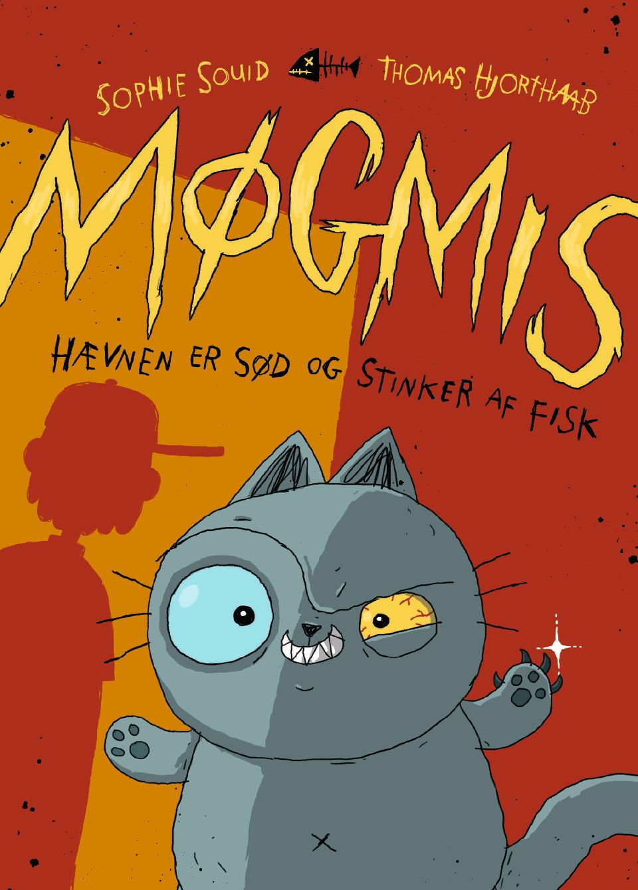

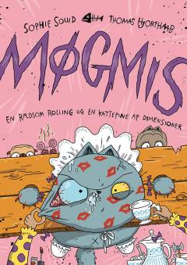
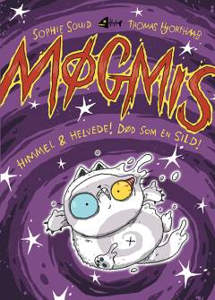
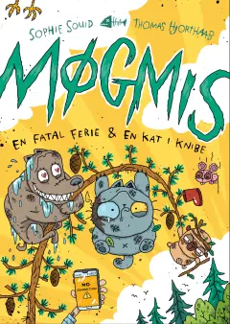
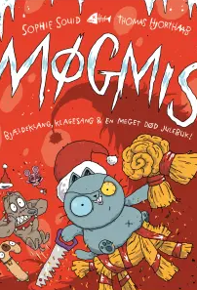
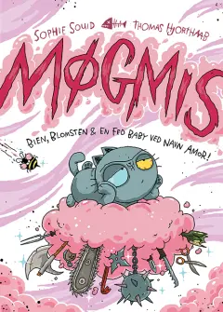
Møgmis – Hold på kat og briller! En spacy kidnapning
Af Sophie Souid og Thomas Hjorthaab
Notes:
Kort om indholdet
Da Sivert bliver bortført af rumvæsner, ser Møgmis sit snit til ændre Siverts personlighed. Men før Møgmis får set sig om, er byen invaderet af aliens og Sivert er slet ikke sjov mere. Kan Møgmis gøre det godt igen? For graphic novel-læsere fra 10 år og opefter
Beskrivelse
Møgmis er træt af at Sivert altid kigger på sin telefon. Sivert er slet ikke sjov mere, og han falder ikke for nogen af Møgmis' mordforsøg. En aften stjæler Møgmis Siverts telefon, og så går den vilde jagt hen i parken. Her bliver Sivert bortført af rumvæsner, men så let giver Møgmis ikke op og han følger efter. Rumvæsnerne vil gerne studere menneskeheden, men mennesker er kedelige - det er kattene der er de seje, i hvert fald ifølge Møgmis. Ved hjælp af en rumpistol ændrer rumvæsnerne Siverts personlighed - men de vil ikke bare stoppe ved ham. Femte del af serien om Møgmis
Vurdering
I denne bog er det frygten for at blive glemt der er er i fokus - og hvordan man får et sundt forhold til sin mobil, samtidig må Møgmis indse, at selvom den kan lave om på Sivert, er Sivert bedst præcis som han er. Historien er fortalt i en kombination af almindelige tegneserie-sider og tekst med illustrationer. Bøgerne bør læses i rækkefølge for at få mest muligt ud af historien

Slide 6


Mugge og super happy – Bind 3
Af Mikael Wulff og Anders Morgenthaler
Notes:
Kort om indholdet
Mugge elsker at spille Konstruct med Sofia og de andre venner. Sofia opfinder nogle fede VR-briller, men de bliver stjålet og dukker kort tid efter op i modificeret form - hvor de hjernevasker de voksne! Gakket og humoristisk tredje bog i serien om Mugge. For børn fra ca. 9 år
Beskrivelse
Inden det går galt, skal Mugge ud i naturen med sin far og nogle af Mugges venner. De skal klare sig helt uden at game, og Mugges far har ikke rigtig styr på det der vildmarksliv. Da de kommer tilbage, dukker de modificerede VR-briller op, og alle de voksne vil bare blive inde i Super Happy, et fristende metaverse, der giver dig alt det, du ønsker dig. I starten er det fedt. Der er ingen voksne til at bestemme, om du må game 24 timer i træk. Men det bliver lidt trist i længden. Det er op til Mugge og hans venner at redde de voksne, og hvem ved, måske kan de bruge nogle af de skills, de lærte i vildmarken? Tredje bog om Mugge. Historien er også lavet som film med samme navn. Bog 1 er Mugge & vejfesten
Vurdering
Historien sprudler af gakket fantasifuldhed, der på den ene side er næsten absurd overdrevet, men samtidig også tager fat på meget almenmenneskelige ting, som fx forholdet til sine forældre. Der er fuld fart frem, sjove tegninger og spændende handling, med en humor, der rammer både børn og voksne, og derfor er den også god som højtlæsning

Slide 7
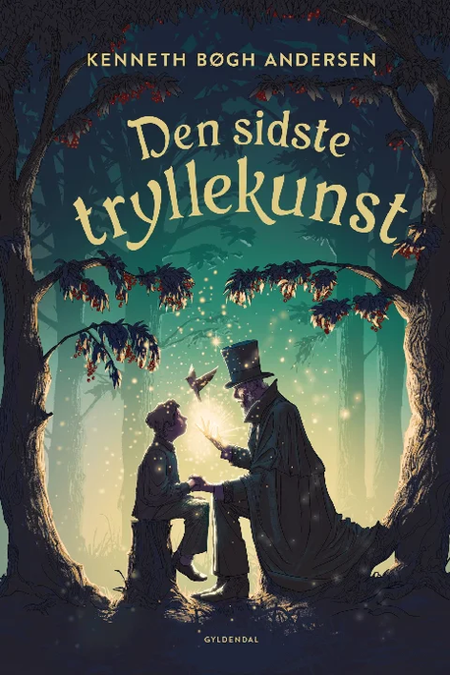

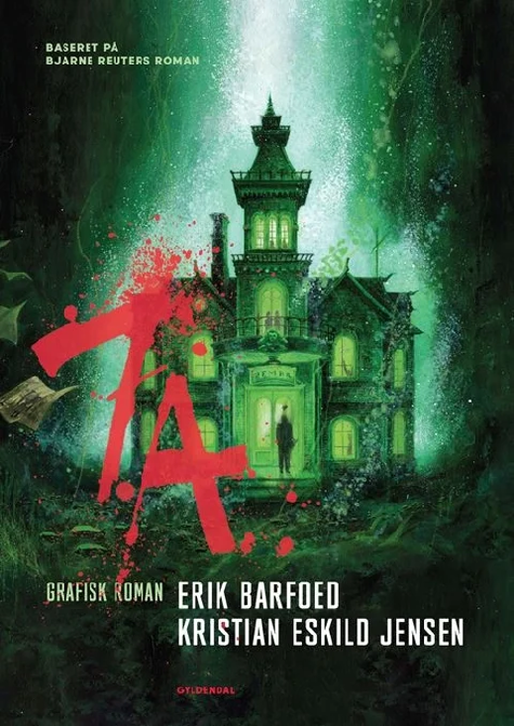
Tre bøger med fantastiske tegninger

Slide 8

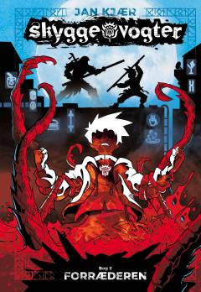
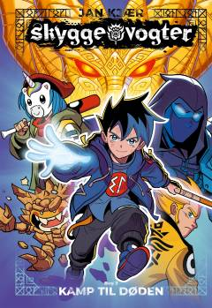
Skyggevogter – Bind 1 magisk blod
Af Jan Kjær
Notes:
Kort om indholdet
Spændende, letlæst og flot manga-inspireret graphic novel om drengen Dion, som lever på samfundets bund i en fremtidsverden, hvor der er stor forskel på rig og fattig. Men en dag bliver han samlet op af de legendariske skyggevogtere. For børn fra 8 år, der kan lide flotte historier
Beskrivelse
Dette er første bind i en ny serie, som blander fremtidsfortælling, magi, ninjaer og nordisk mytologi. Her møder vi drengen Dion, som drømmer om at blive medlem af kongens legendariske korps af skyggevogtere. Det virker dog som en uopnåelig drøm, da det ofte er en post, der nedarves direkte indenfor bestemte familier. Alligevel er der noget, der tyder på, at Dion har magiske kræfter, og en dag får han muligheden for at komme ind i skyggevogter-komplekset og træne. Afsluttes med korte kapitler om, hvordan den nordiske mytologi bruges i historien, og hvordan forfatteren bruger Chibi-figurer i denne og tidligere fortællinger. Bogen er i stift bind
Vurdering
Det er en virkeligt flot udført graphic novel, som i et enkelt sprog formår at fortælle en spændende historie og give læseren smag for mere læsning i samme verden. Det er en serie, som uden tvivl vil få en bred fan-skare

Slide 9

Den sidste tryllekunst
Af Kenneth Bøgh Andersen og Kristian Eskild Jensen
Notes:
Kort om indholdet
Gustavs farfar er tryllekunstner. Men nu er han gammel, og er ved at dø. Kan man mon trylle døden væk? Magisk og alvorlig historie, til tænksomme læsere fra 9 år
Beskrivelse
Gustav elsker sin farfar, og har altid været meget knyttet til ham, og optaget af farfarens tryllekunster. Familien er samlet hos farfaren, og Gustav taler med ham om døden. Farfar fortæller, at farmors tid var ovre, og derfor var det som det skulle være, da hun døde nogle år før. Men Gustav kan ikke forstå, at farfar ikke tryller døden væk. I fortællingen skiftes der mellem drøm og virkelighed. Bogen har illustrationer i farver på de fleste sider
Vurdering
En fin og alvorlig historie, med et element af magisk realisme, om at sige farvel. Der sker lige så meget i Gustavs drømme som i virkeligheden, og især slutningen giver stof til eftertanke. Illustrationerne er stemningsfulde og supplerer fortællingen godt

Slide 10

7.A
Af Erik Barfoed og Kristian Eskild Jensen
Notes:
Kort om indholdet
En skoleklasse skal på lejrskole i et gammelt pensionat ved vandet, men ikke alt er, som det skal være, og snart sker der mystiske og uhyggelige ting. Grafisk roman til læsere fra ca. 12 år
Beskrivelse
7.A skal på lejrskole på et pensionat, der ligger ved havet. Pensionatet har en spøgelsesagtig kælder, et uhyggeligt vandkar, og snart spreder der sig en overvældende lugt af krydderier. Der begynder at ske mærkelige ting, og stemningen bliver uhyggelig. Grafisk roman af Erik Barfoed, der bygger på Bjarne Reuters 7.A. 7. a og er illustreret af Kristian Eskild Jensen, der tidligere har illustreret Drengene fra Sankt Petri
Vurdering
Denne grafiske roman er delt i to parallelle handlinger. Den ene følger en nutids skoleklasse på lejrskole, og den anden forgår i kolonitiden og følger skibet Pemba, der sporløst forsvandt. De to handlinger flettes sammen og danner en meget uhyggelig og ikke mindst mystisk stemning. Illustrationerne bærer handlingerne frem og er med til at skabe den snigende og yderst ubehagelige stemning

Slide 11
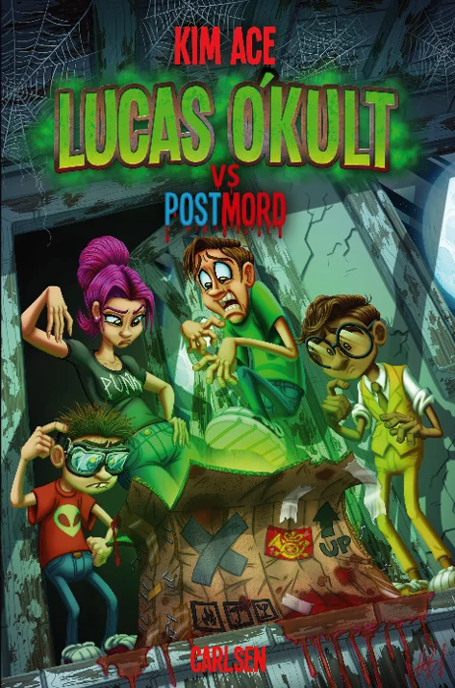
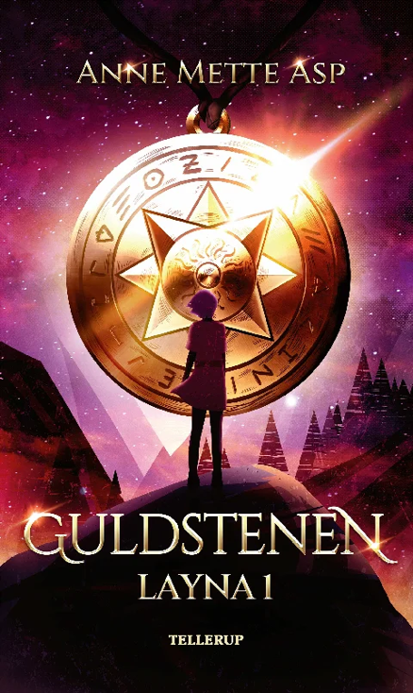
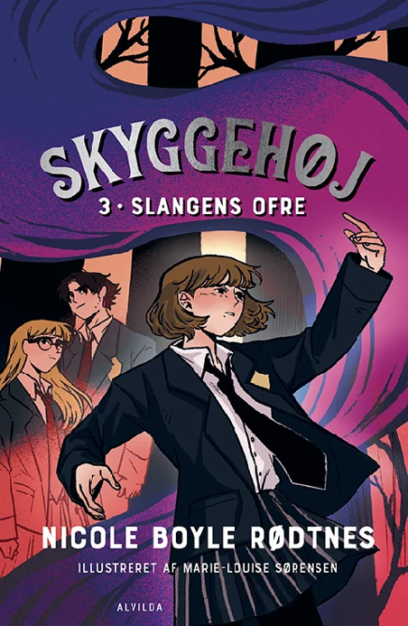
Tre bøger med spænding og fantasy

Slide 12

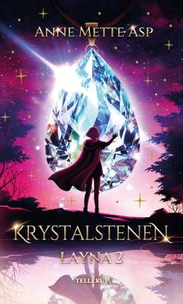
Guldstenen – Layna 1
Af Anne Mette Asp
Notes:
Kort om indholdet
Da en fremmed dukker op på egnen og truer Laynas mor, må Layna flygte. Flugten bliver skæbnesvanger og Layna må kæmpe for sin frihed. Første bind i medrivende fantasyserie om en viljestærk pige. For 11-14-årige
Beskrivelse
Da en fremmed mand fra Kytol dukker op på egnen, hvor Layna bor med sin mor, vendes der op og ned på Laynas trygge og frie liv. Layna må flygte. Med sig får hun en magisk guldsten, som hendes far har efterladt hende, men hendes flugt bliver kort. Inden længe opspores hun af den fremmede mand, der af Hertug Rotlan har fået til ordre at bringe hende til Kytol. Landet, som Laynas far kom fra, og hvor guldstenen viser sig at have en skæbnesvanger betydning. Bogen er 1. del i fantasyserien "Layna". Anne Mette Asp er kendt fra fantasyserien "Legenden om Agrat", hvor Jernstaven er 1. bind
Vurdering
Medrivende og spændende 1. bind i en ny fantasyserie om en viljestærk pige, der kæmper for sin frihed og sin ret til selv at bestemme, hvem hun vil være trods omverdenens forventninger og planer for hende. Sproget flyder godt og som læser bliver man hurtigt fanget ind af handlingen og Laynas stærke personlighed. En vellykket start på en serie om en pige, man ikke sådan lige slipper igen

Slide 13

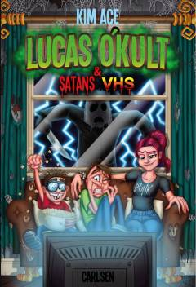

Lukas O’kult VS postmord - Bind 3
Af Kim Ace
Notes:
Kort om indholdet
3. bind i serien om børnene i familien O'Kult og deres kloge ven Sultan. Denne gang er børn begyndt at forsvinde i byen, og der kører en uhyggelig postbil rundt. Det lyder som et mysterie som kun familien O'Kult kan løse. For 9-12-årige, der kan lide sjove gys
Beskrivelse
Børn i Kvæhlstrup er begyndt at forsvinde i nærmest alarmerende hast, og Lucas, Hugo og Tara er overbeviste om, at det betyder, at der er et kloakhul der skal lukkes i en fart. Men børnene har brugt det sidste af deres farfars dæksler, og det er svært både at forstå tegnene, der skal stå på dem, og at få Lucas til at blive bare nogenlunde til at svejse dem. Men tiden er knap, og deres eneste ledetråde er et blodigt frimærke og en uhyggelig postbil, som kører rundt i byen. Bogen er i stift bind. Første del i "Lucas O'Kult"- serien er Lucas O'Kult & Satans VHS
Vurdering
Det er endnu et virkeligt sjovt og uhyggeligt bind i serien, hvor monstret endnu en gang er vildt scary, mysteriet er svært at løse og hovedpersonen Lucas er som sædvanlig bange for næsten alt (og alligevel ret sej når det er absolut nødvendigt). Det er en serie med hovedpersoner, der er nemme at holde af, og en spændingskurve, som holder én fast ved bogen til sidste side

Slide 14

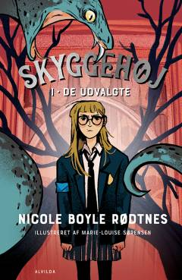
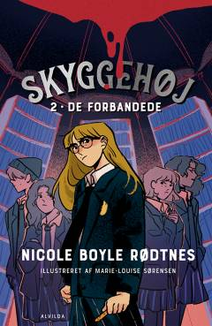
Skyggehøj 3 – Slangens ofre
Af Nicole Boyle Rødtnes
Notes:
Kort om bogen
Mynte og Chili kommer sig efter slangens angreb, men intet er hvad det plejer at være og der er mange flere hemmeligheder på Skyggehøj end de først troede. For fantasylæsere fra 12 år
Beskrivelse
Mynte døde under slangens angreb, men Chili bragte hende tilbage. Nu har Chili ingen magi og hun plages af mareridt om en ældre dame, der taler om død. Mynte føler sig også anderledes og ved ikke, hvordan hun skal opføre sig. Skolen er stadig usikker efter angrebet og Chili vil gerne finde ud af mere om de elever der tidligere er forsvundet fra skolen, men det er ikke ufarligt at grave i fortiden og snart er skolen endnu mere usikker end før. Og så sker det værste, endnu en elev forsvinder! Hvem eller hvad er slangen og hvad vil der ske når de andre elever og lærer opdager, at Chili ingen magi har? Tredje del af "Skyggehøj", hvor 1. bind er Skyggehøj - de udvalgte
Vurdering
Endnu et spændende og velskrevet bind i "Skyggehøj"-serien. Der er masser af hemmeligheder og drama, og den skiftende fortællervinkel mellem de to søstre gør at siderne vender sig selv, da man hele tiden lige skal se, hvad der sker. Bogen slutter med mange ubesvarede spørgsmål og en cliffhanger. Der er mange der vil vente i spænding på næste bog. Bøgerne bør læses i rækkefølge

Slide 15

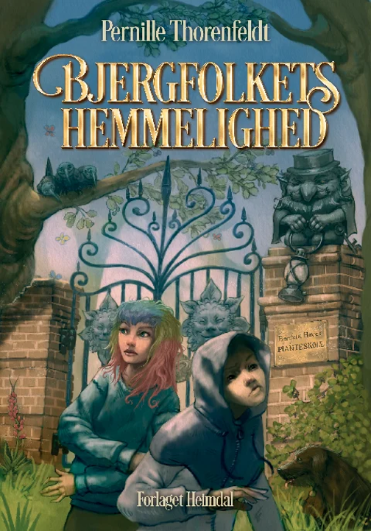
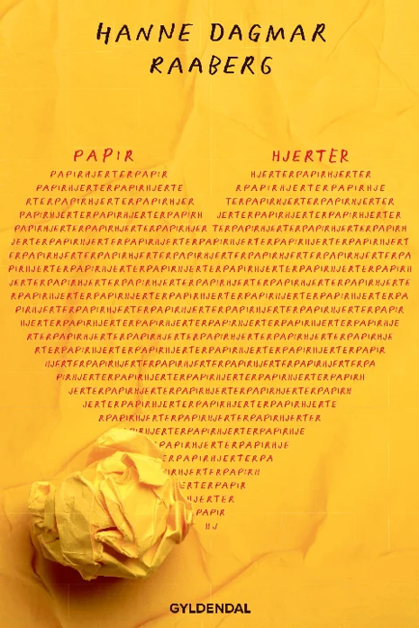
Tre bøger om venner og verden

Slide 16
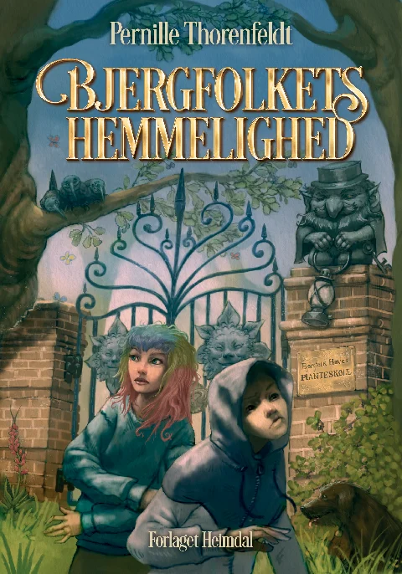
Bjergfolkets hemmelighed
Af Pernille Thorenfeldt
Notes:
Kort om indholdet
Da Grys bonussøster Asta forsvinder, er Gry sikker på, at det er bjergfolket, der har taget hende. Kan Gry og vennen Geo redde Asta? Om venskab, familie og folketro. For læsere fra 10-13 år
Beskrivelse
Gry har svært ved at finde sig til rette i sin nye sammenbragte familie og på den nye skole. Hun savner sin mor, der er død, føler sig udenfor og skændes med sin bonussøster, Asta. Da Gry støder ind i den lidt underlige Geo ved den forladte Bjergfolk Haves Planteskole bliver de gode venner. Geo passer planteskolen for ejeren Åge, der er kommet på plejehjem, og da Gry begynder at hjælpe Geo, går det op for hende, at der foregår noget mystisk i naturen. Åge har fortalt Geo, at det underjordiske bjergfolk bor tæt på, og da Asta en dag forsvinder sporløst, er Gry overbevist om, at det er bjergfolket, der har taget hende. Men kan en gammel bog om folketro og Åge hjælpe med at få Asta tilbage? Pernille Thorenfeldt har tidligere udgivet Slog nysgerrighed kattene ihjel?
Vurdering
Velskrevet fortælling, der trækker på tråde fra den nordiske folketro. Bogen er godt bygget op, og spændingen stiger støt kapitel for kapitel. Forsiden har et lidt altmodisch udtryk, der ikke helt rammer det nutidige i bogen, men som fint formidler stemningen

Slide 17


100 ting du ikke vidste om dyr
Af Jørgen Bjørn Hansen og Kristina Øland Iskov
Notes:
Kort om bogen
Youtuberne fra "Spørge Jørgen" har i denne bog samlet 100 spørgsmål og svar på alt muligt om dyr. Ligesom på Youtube kanalen kan du her få en top ti og blive klogere undervejs. Højtlæsning for børn fra 6 år og selvlæsning fra ca. 8 år
Beskrivelse
Vidste du, at en palmeruller er med til at lave verdens dyreste kaffe via dens lort? Dette og mange flere fakta om dyr har Kristina og Jørgen fra “Spørge Jørgen" samlet sammen. Bogen er delt op i 10 kapitler med hver en top ti over fx Danmarks 10 farligste dyr og andre top 10-emner om dyr, der dækker fx dyreprutter, dyrs superkræfter, farligste dyr og meget mere. I bogen er der også sider, hvor man kan læse Spørge Jørgens følgeres svar på, hvilke der er deres egne yndlingsdyr. Bogen er fuldt illustreret med fotos og illustrationer. Derudover har hver side en faktaboks og enkelte også QR-koder
Vurdering
En meget informativ og godt opbygget bog med store flotte fotos og sjove illustrationer. Det er sjovt og lærerigt, og bogen har et rigtig inspirerende layout. Sproget er et direkte talesprog uden pæne omskrivninger af fakta som fx lort m.m. Bogen og emnerne er lige i øjenhøjde med læserne, som bestemt vil blive underholdt

Slide 18
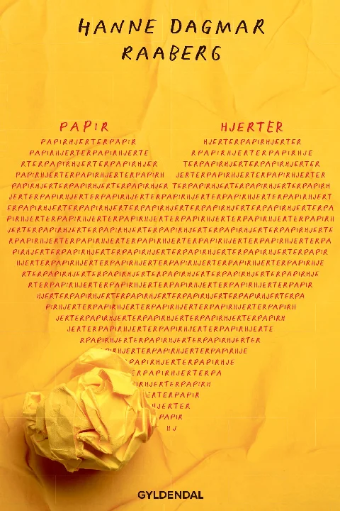
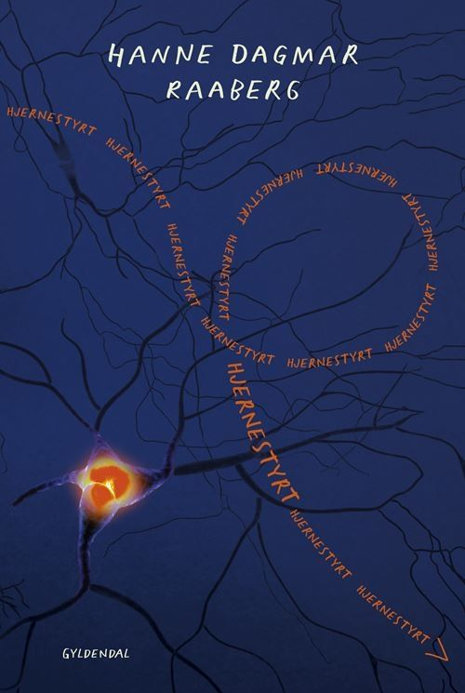
Papirhjerter
Af Hanne Dagmar Raaberg
Notes:
Kort om indholdet
Alvas hjerte bliver revet midtover, da Emma-Louise ikke vil være hendes bedste veninde mere. Pludselig handler alt om den nye dreng i klassen. Hjertevarm fortælling om følelser og kroppens forandring for piger og drenge fra ca. 11 år
Beskrivelse
Alva og Emma-Louise (EL) er bedste venner, lige indtil den dag, hvor Pedro starter i klassen. Alt er forandret, men Alvas krop er ikke begyndt at forandre sig endnu, og hun ønsker sig bare at få bryster og talje og menstruation, ligesom de andre piger. Før var Alva og EL outsidere i klassen sammen, men nu er Alva alene, og EL ignorerer hende, hver eneste dag. Da Alva tager på ferie, genoptager hun venskabet med Susie og møder Alfred. Det bliver et vendepunkt, og hun kan lige så stille begynde at give slip på alt det svære i klassen. Teksten er sat med et layout, hvor ord og sætninger danner mønstre på siderne
Vurdering
En virkelig fin og følsom fortælling om at gå fra barn til ung pige, med de forandringer det medfører for følelseslivet og kroppen. Historien har fokus på Alvas indre liv, men har fine budskaber om, hvad det vil sige at være en god ven. Bogens styrke er den flotte forside, billedsproget med papirhjerterne og især det flotte og særprægede layout, hvor teksten er brudt op og sætningerne er spredt ud over siderne i et både tilfældigt og andre steder meget gennemtænkt mønster

Slide 19
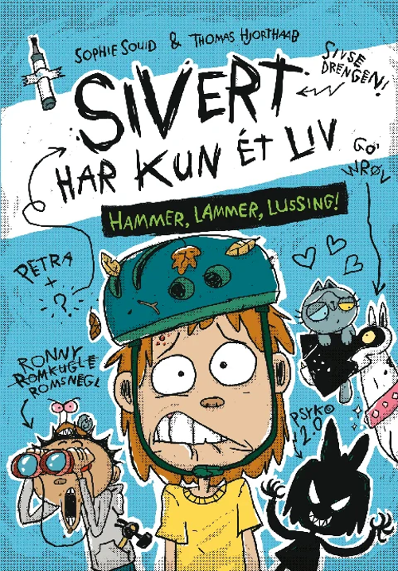
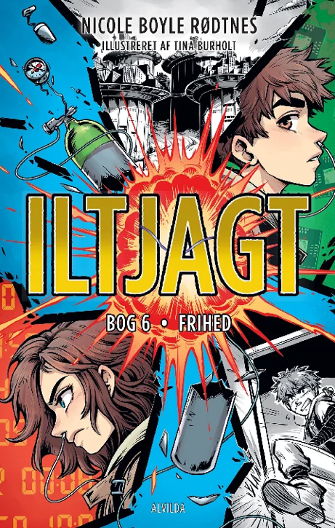
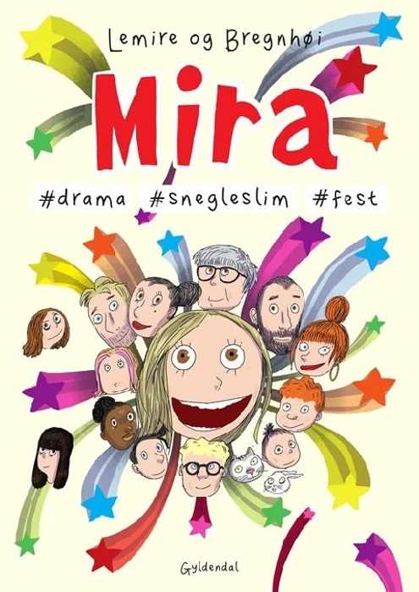
Tre super serier

Slide 20
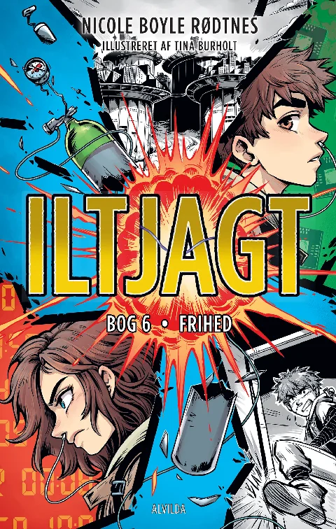
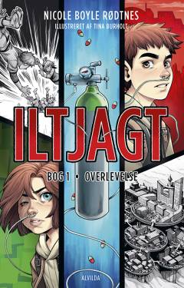
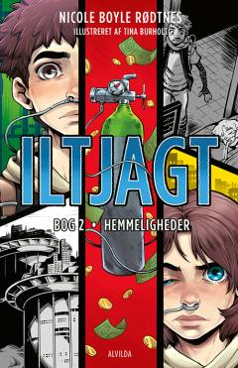
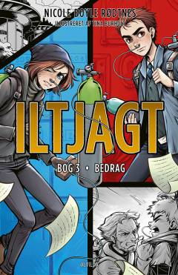
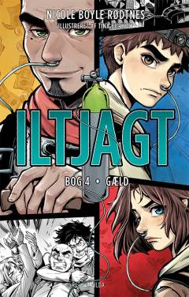
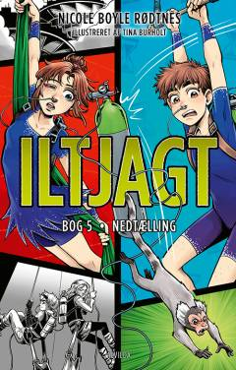
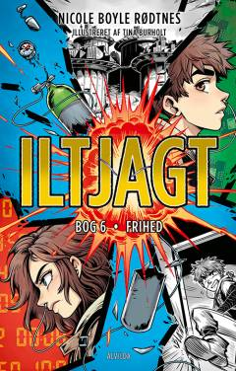
Iltjagt bog 6 - Frihed
Af Nicole Boyle Rødtnes
Notes:
Kort om indholdet
Hvor langt vil du gå for din frihed? Liam og Alex er nu hårdt pressede fra alle sider. Tiden er ved at rinde ud. Desperate tider kræver desperate valg - for hvordan undslipper man en brutal mand, der styrer alt? For 9-12-årige
Beskrivelse
Alex og Liams tid er ved at rinde ud. De er politiets hovedmistænkte for drabet på Roger Luck, og forbryderkongen Marton registrerer hver en bevægelse de to søskende foretager sig. Det gælder om at finde ud af, hvor Marton holder deres mor skjult og planlægge hvordan de skal undslippe med livet i behold. Snart må Alex og Liam træffe et livsfarligt valg, hvis de vil gøre sig håb om en fremtid sammen med deres mor. Bogen er den sjette og sidste i serien 'Iltjagt', der starter med Overlevelse
Vurdering
Den spændende afslutning på en super velskrevet og hæsblæsende fremtidsserie, hvor vi med tilbageholdt åndedrag har fulgt alle Liams og Alex' mange udfordringer med ordensmagten og forbrydere for at redde deres syge mor i bestræbelserne på sikre en god fremtid for dem alle. Seriens bøger skal læses i rækkefølge

Slide 21


Sivert har kun et liv (Hammer, lammer, lussing)
Af Sofie Souid
Notes:
Kort om indholdet
Lige når Sivert tror, at hans liv ikke kan blive værre, finder han ud af, at det kan det faktisk godt. Petra har fået en ny kæreste, og Sivert og hans forældre er blevet indkaldt til samtale på skolen. Men Sivert og Ronny Romkugle lægger en plan. Hylende morsom bog for de 10-13 årige
Beskrivelse
Livet er ikke nemt for Sivert. Petra har fået en ny kæreste, og Sivert og hans forældre er blevet indkaldt til samtale på skolen med matematiklæreren Kisser. Den samtale skal for alt i verden undgås, så der må lægges en plan. Inden længe har Sivert og Ronny Romkugle dog rodet sig ud i afpresning, spionage og indbrud. Og som om det ikke var nok, forværrer Møgmis situationen ved endnu en gang at forsøge at slå Sivert ihjel. Sivert får brug for alt den hjælp han kan få fra Ronny Romkugle, Petra og Jamil, for han er for alvor kommet ud, hvor han ikke kan bunde. 2. bind i serien om teenageren Sivert
Vurdering
Endnu en virkelig morsom og underholdende historie om Sivert. Plottet er ligeså grotesk og underholdende som i de andre bøger i Møgmis-universet. Når man tror, at Sivert ikke kan rode sig ud i flere problemer, er det lige nøjagtig det, der sker, men man kan ikke lade værre med at holde af Sivert Severin Madsen. Bogen er hurtigt læst, og der er en god blanding af tekst og sort/hvide illustrationer, som supplerer hinanden godt. Bøgerne i serien kan læses uafhængigt af hinanden

Slide 22

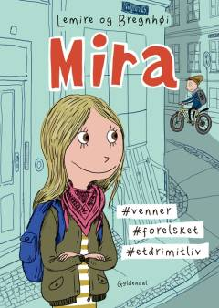
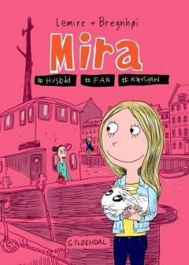
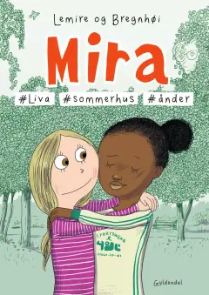
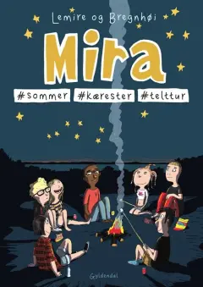
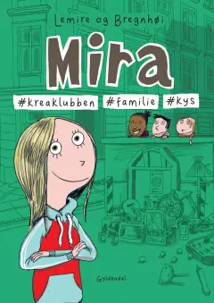
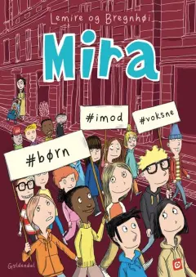
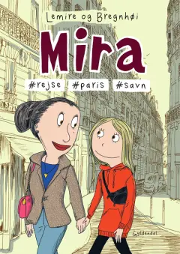

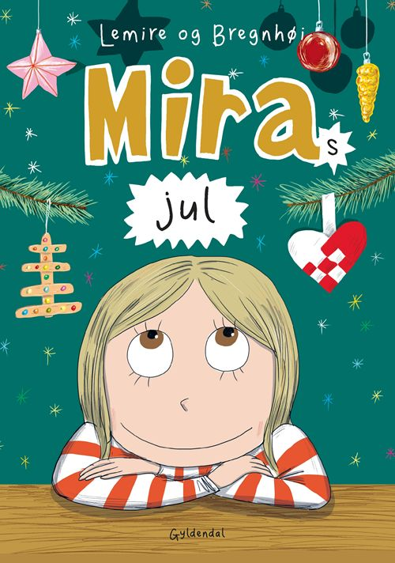
Mira (#Drama #Snegleslim #Fest)
Af Sabine Lemire og Rasmus Bregnhøi
Notes:
Kort om bogen
Miras liv er i forandring, og det er ikke altid lige nemt at følge med. Men når alting virker mest uoverskueligt, er Miras svar at holde en stor fest for alle dem hun holder af. Graphic novel for 9-13-årige
Beskrivelse
Hvor det før var kreahygge med venner der fyldte meget i Miras hverdag, er det nu blevet skincare, lister med drenge man synes er pæne (og ja, Gunnar er på listen), og hvem der skal med til den store fødselsdagsfest, der fylder. Miras liv er i forandring, og det kan være svært at få sat ord på de rigtige tanker og følelser. Venskaber er også svært, når halvdelen af vennegruppen pludselig laver ting uden den anden halvdel. Og så er der også den nye dreng, der starter på skolen - hvorfor er det pludselig så nemt at snakke med ham? Når alting er lidt svært, er det godt at man kan samle sig om en stor fødselsdagsfest, hvor der er plads til alle. Gennemillustreret af Rasmus Bregnhøi
Vurdering
10. bog i "Mira"-serien, hvor vi oplever hverdagen for en teenagepige, med alle dens op- og nedture. Historien er troværdig, autentisk og relaterbar for rigtig mange, og alle situationer bliver behandlet på fineste vis. Den er underholdende og nem at spejle sig i - både for unge og voksne. Bagerst i bogen er der 50 ekstra sider, om hvordan historien opstod, og hvordan man selv kan tegne en tegneserie

Slide 23
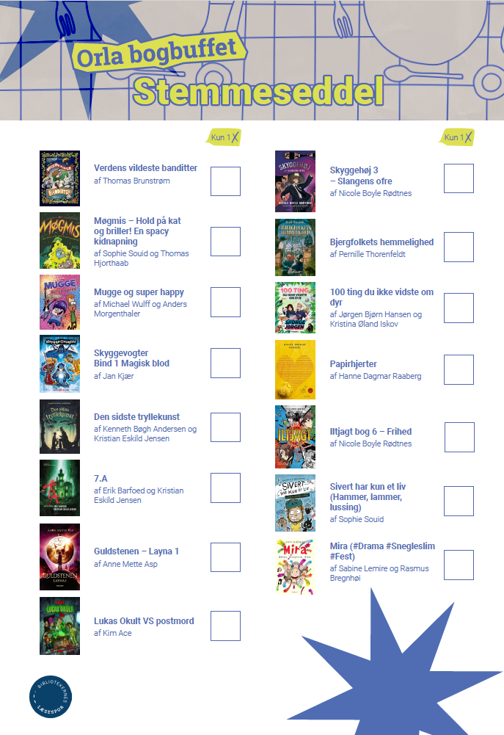
Så er det tid til at stemme!
Husk
Afstemningen er anonym
Sæt kun ét kryds
Hvilken bog vil du stemme på?

Slide 24
Klassens vinderbøger
1
3
2

Slide 25
Brug din stemme!
Afstemningen åbner den 1. oktober kl. 12.00 Orlaprisen 2026

